Slide 1
Digibordles kritisch luisteren
Kies hieronder een tekst.
Lees het korte verhaaltje voor.
Stel de vraag.
En laat de juiste afbeelding kiezen.
Rommel in de kooi
In de dierentuin
Op safari
Bij het water
De wedstrijd
Slis de slang
De geluksveer
De neushoorn
De giraf

Slide 2
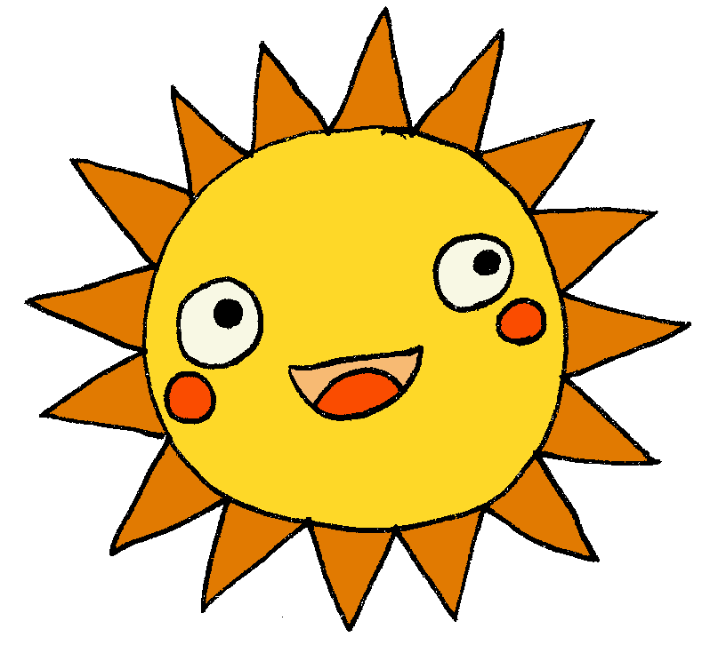
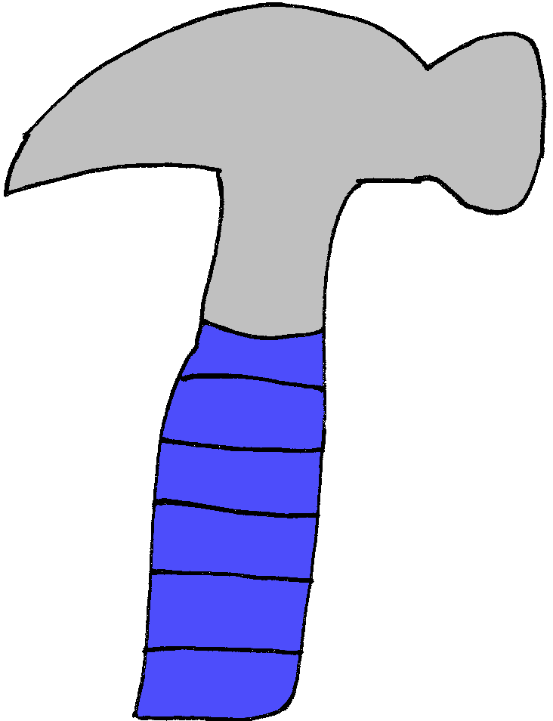
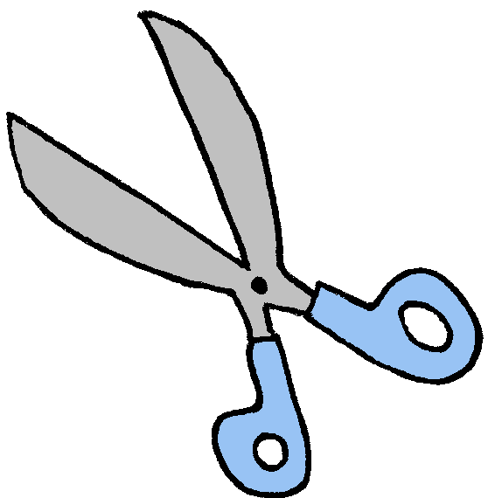
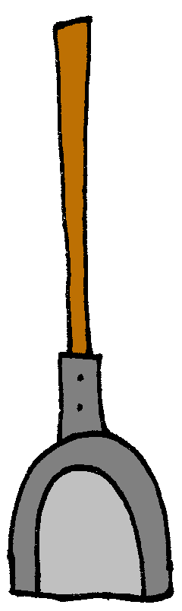
Rommel in de kooi
De verzorger is aan het werk.
Hij maakt de kooi van de olifanten schoon.
Hij gebruikt een schep.
Daarmee ruimt hij alle rommel op.
De verzorger is bijna klaar.
Wat gebruikt de verzorger?

Slide 3
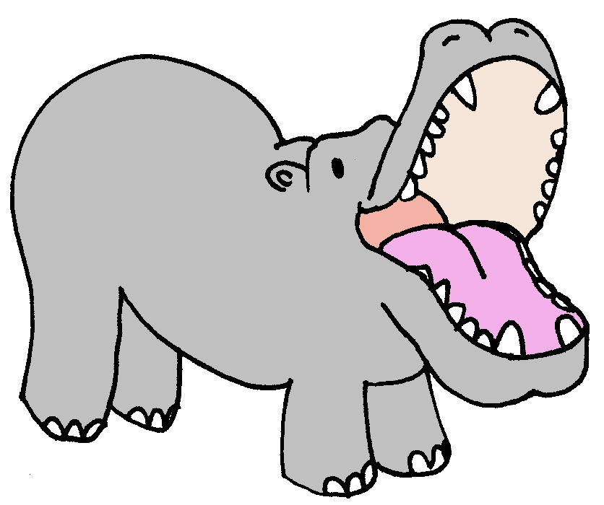
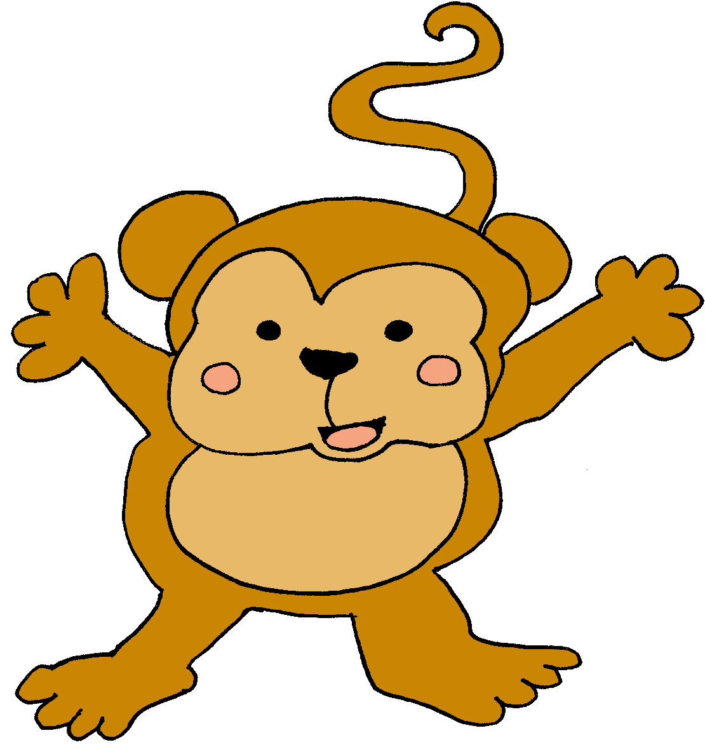
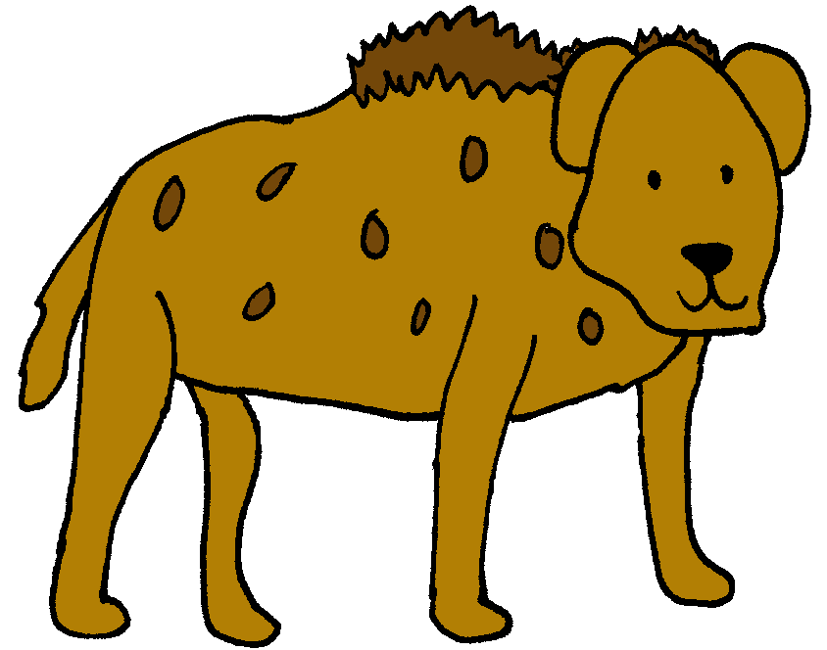
In de dierentuin
Job is in de dierentuin.
Hij is samen met zijn oom en tante.
Ze hebben al veel dieren gezien.
Leeuwen, apen, olifanten en hyena’s.
Nu gaan ze naar de nijlpaarden.
Bij welk dier gaan ze nu kijken?

Slide 4
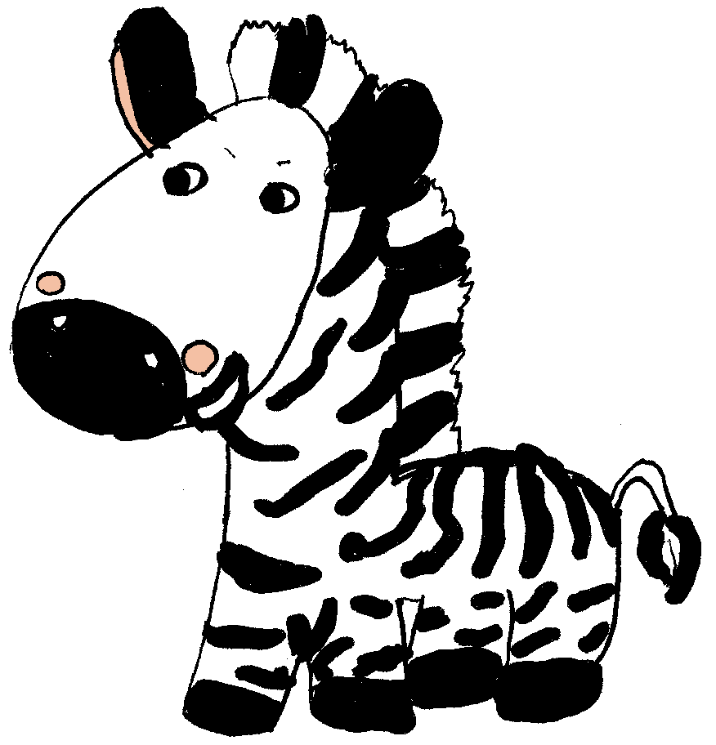
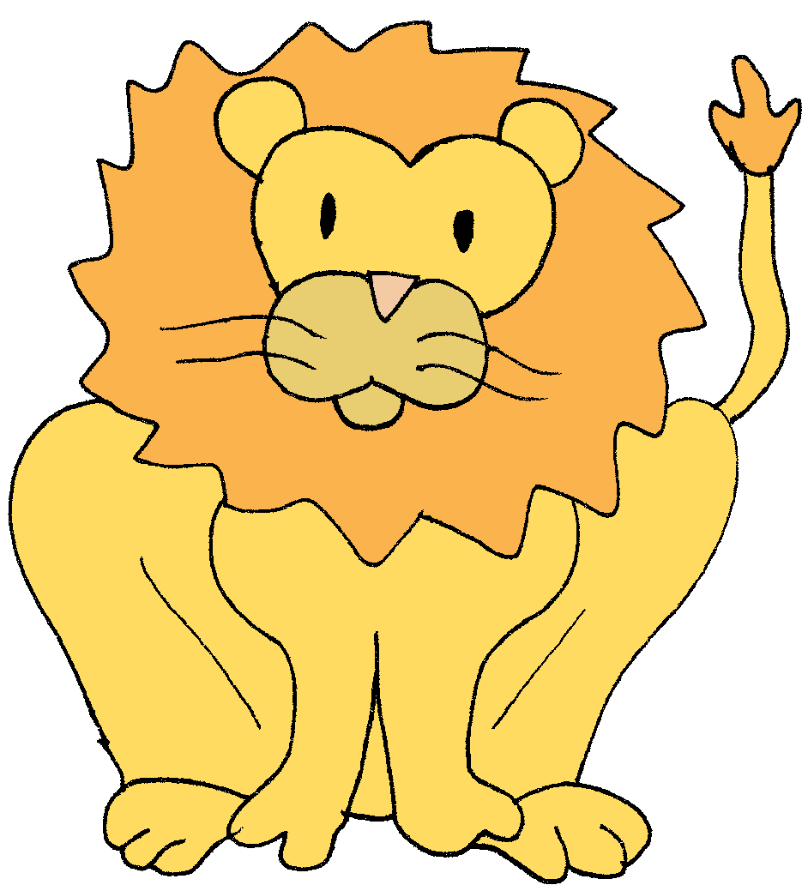
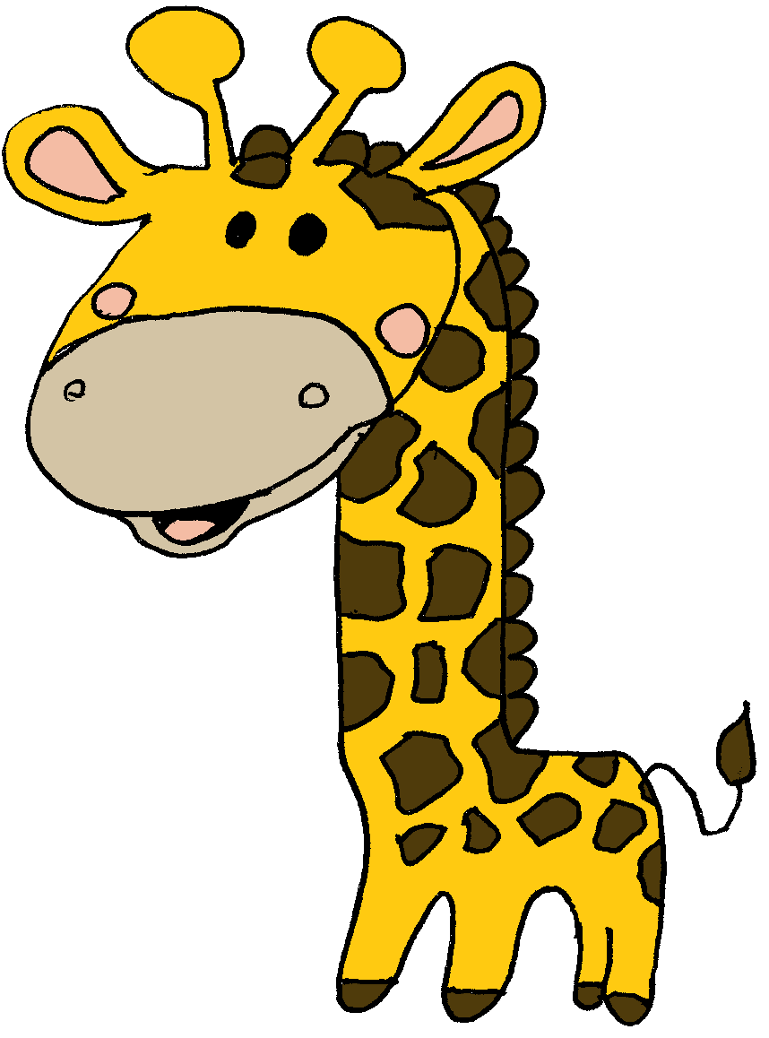
Op safari
Ramon is op safari.
Hij zit in een jeep.
Samen met zijn gids rijdt hij rond.
Het eerste dier dat hij zag was een leeuw.
Nu staan ze bij een zebra en giraf.
Welk dier hebben ze als eerste gezien?

Slide 5
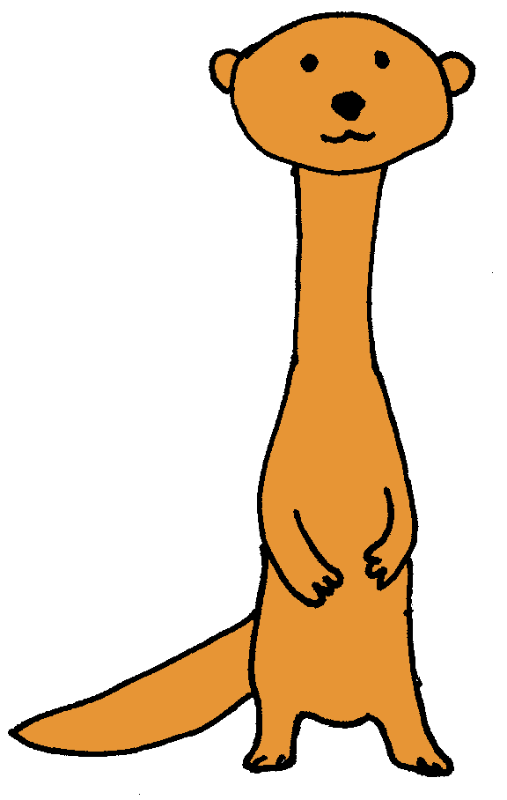
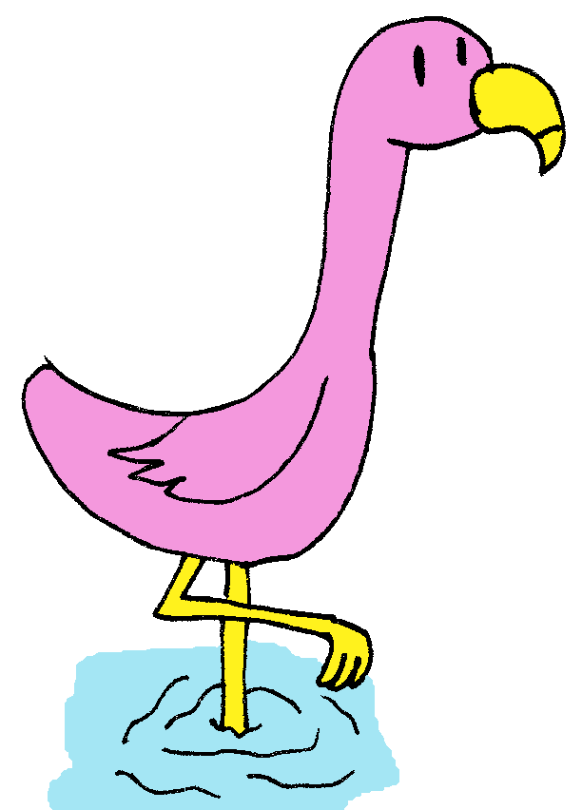
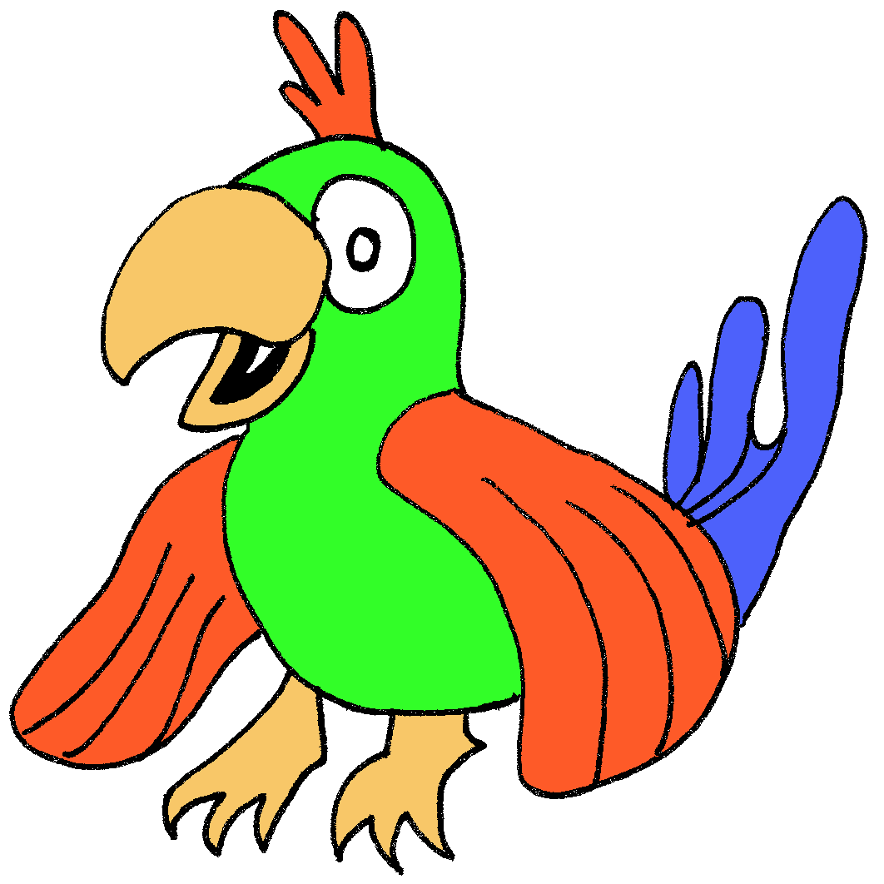
Bij het water
Samsam zit bij het water.
Ze woont in Afrika.
Ze ziet een stokstaartje in het zand.
In het water staat een flamingo.
En boven haar vliegt een papegaai.
Wat staat er in het water?

Slide 6
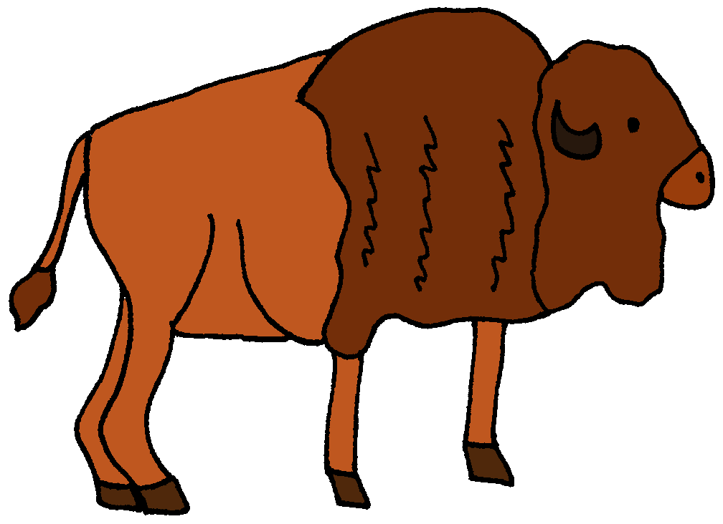
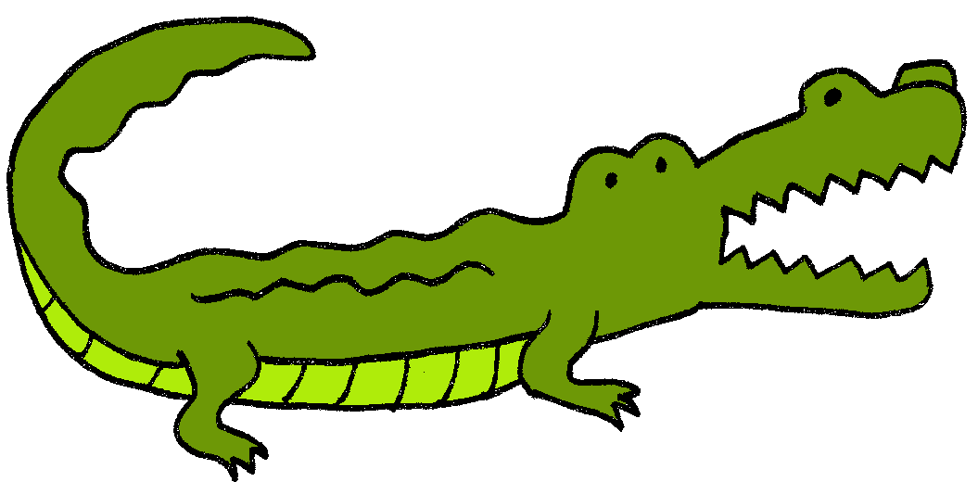
De wedstrijd
Alle dieren hebben zich verzameld.
Ze staan klaar voor de grote race.
Aan kop gaat de krokodil.
De apen juichen hem toe.
De bizon ligt helaas ver achter.
Welk dier gaat aan kop?

Slide 7
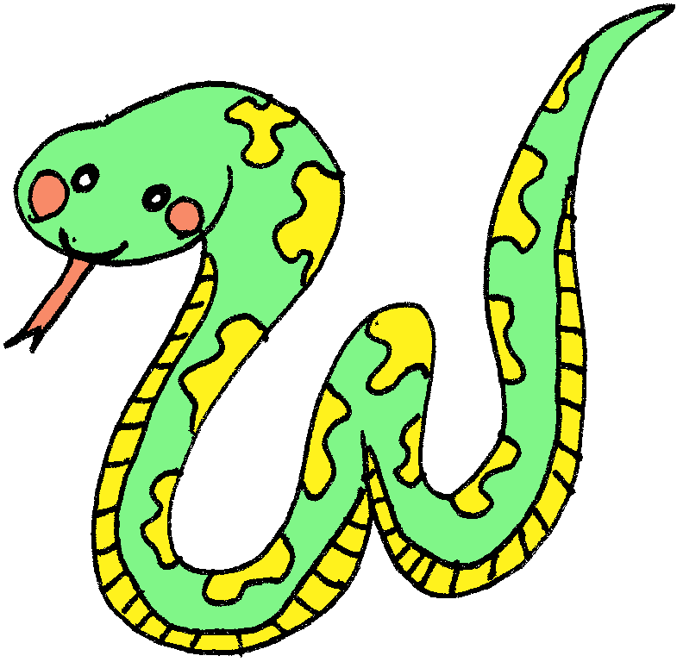
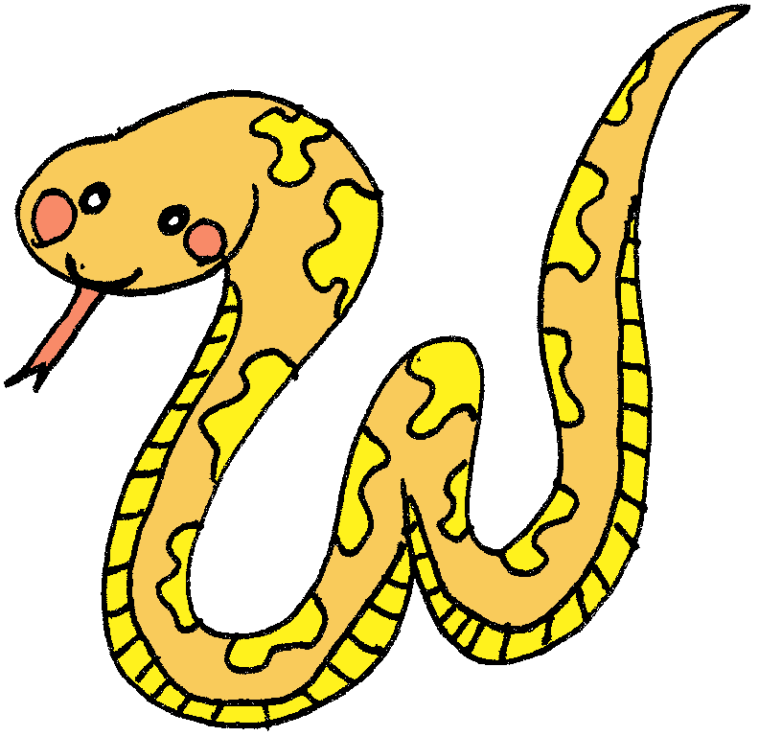
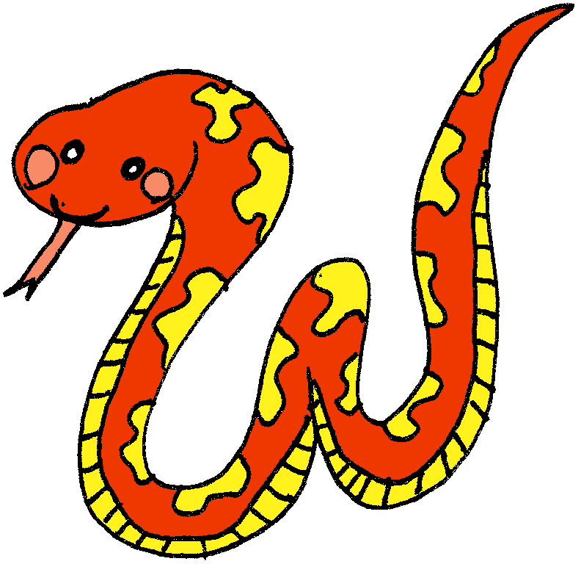
Slis de slang
Slis is een grote slang.
Hij heeft een mooie rode kleur.
Zijn tanden zijn erg scherp.
Hij kan zich snel bewegen.
Dat doet hij door zijn lichaam te kronkelen.
Waar zie je de slang?

Slide 8
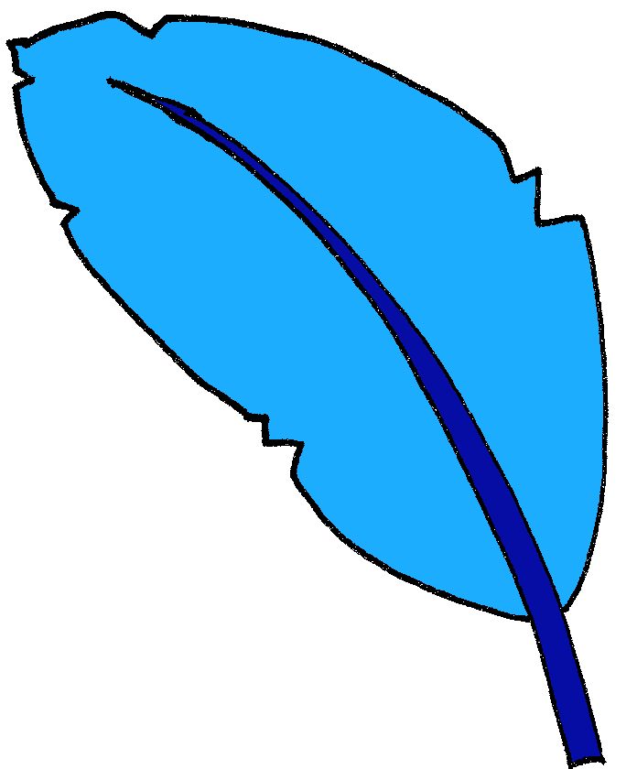


De geluksveer
Jaap is een gier.
Hij woont op de savanne.
Hij neemt altijd zijn gele veer mee.
Die veer heeft hij al zijn hele leven.
Zijn veer brengt geluk.
Waar zie je de geluksveer?

Slide 9
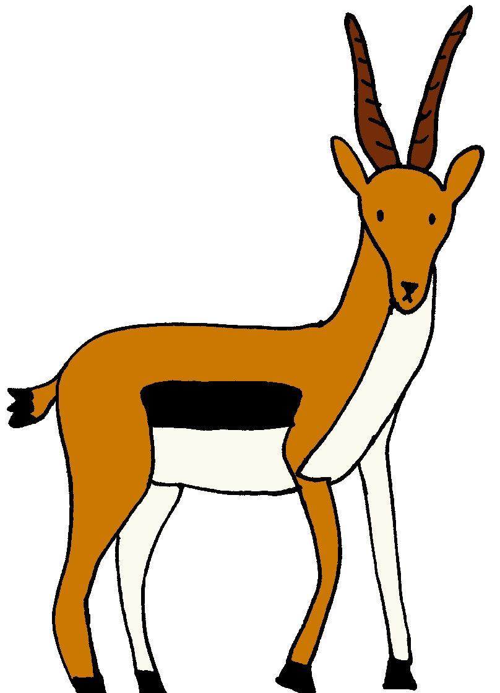
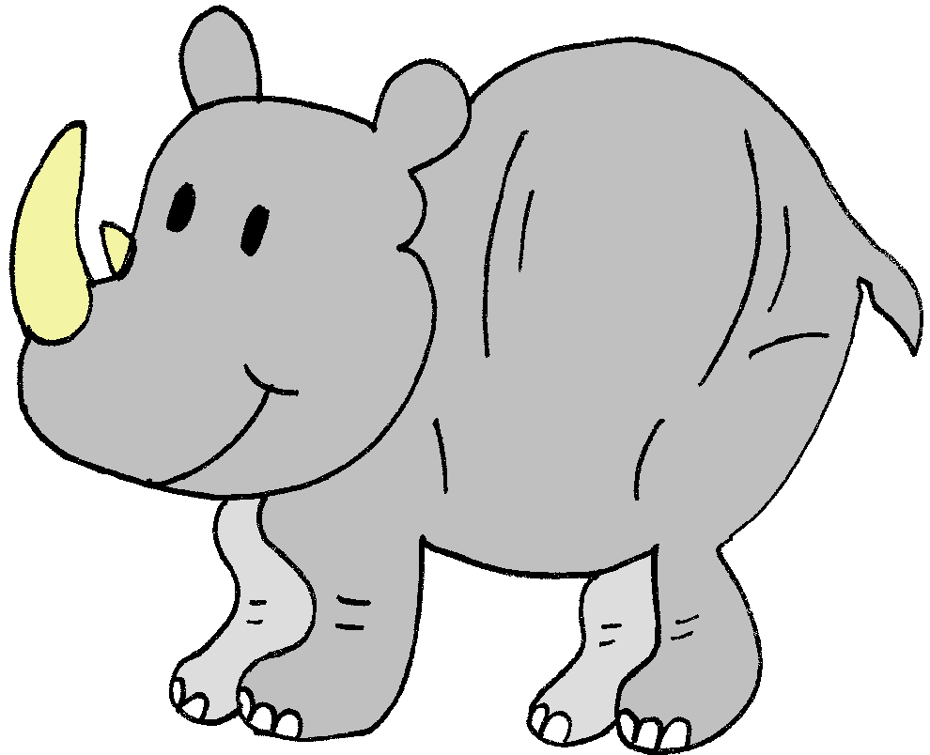
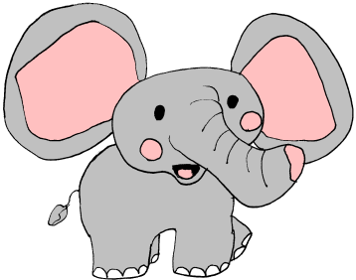
De neushoorn
Over de savanne loopt een neushoorn.
Hij komt een gazelle tegen.
Bij het water ziet hij een olifant.
De neushoorn zegt beide dieren gedag.
Dan vervolgt hij zijn weg.
Welk dier ziet hij als eerst?

Slide 10
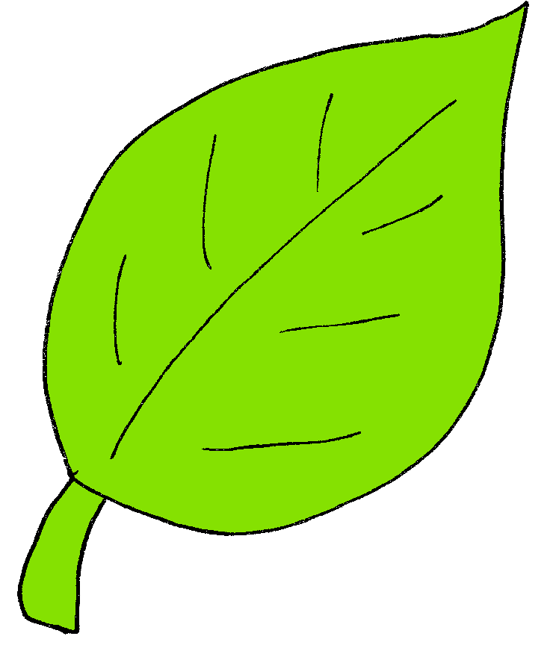
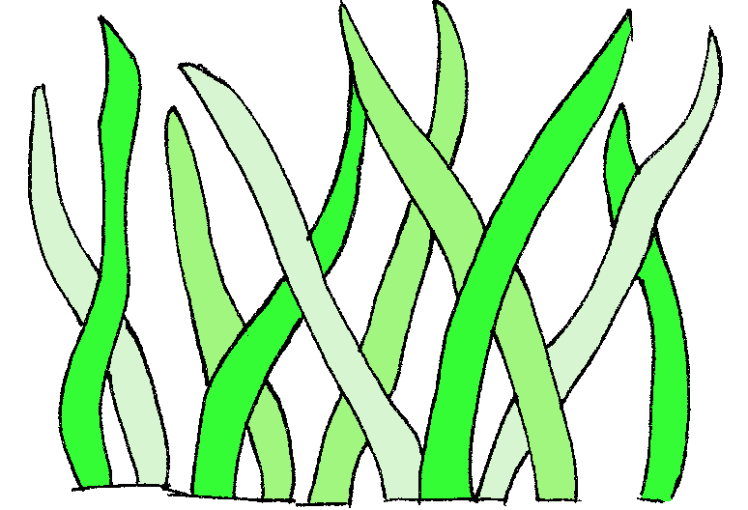
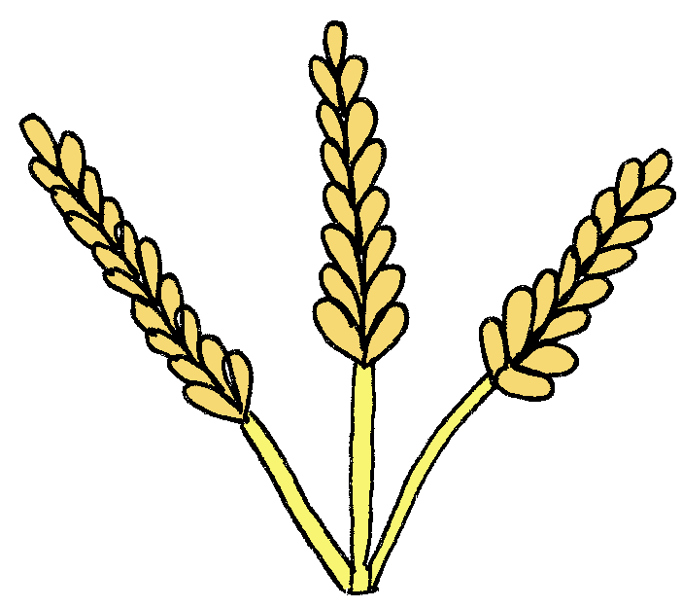
De giraf
Het is lekker weer.
De giraf eet blaadjes van een boom.
Dan loopt hij naar het meer.
Daar buigt hij zijn lange nek.
Hij drinkt uit het meer.
Wat eet de giraf?

